Slide 1
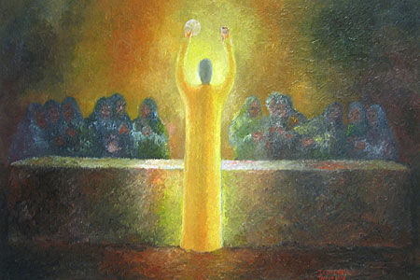

Slide 2
Doe dit telkens opnieuw om Mij te gedenken

Slide 3
Overal in de wereld draagt het Evangelie vrucht, en groeit het, ook bij u, vanaf de dag dat u over Gods genade hoorde en de ware betekenis ervan begreep

Slide 4
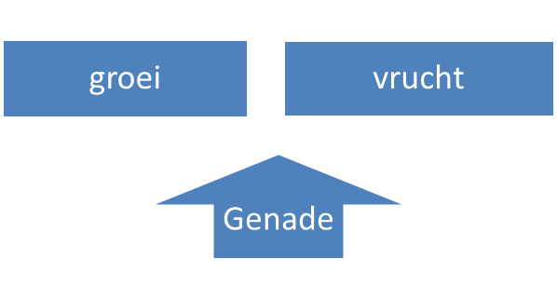

Slide 5
Hoe bent u rechtvaardig voor God?
Antwoord: Alleen door waar geloof in Jezus Christus. Al klaagt mijn geweten mij aan, dat ik tegen alle geboden van God zwaar gezondigd en geen daarvan gehouden heb en dat ik nog altijd uit ben op elk kwaad, toch schenkt God mij, zonder enige verdienste van mijn kant, alleen uit genade, de volkomen voldoening, gerechtigheid en heiligheid van Christus . Hij rekent mij die toe, alsof ik nooit zonde had gehad of gedaan, ja, alsof ik zelf al de gehoorzaamheid volbracht had die Christus voor mij volbracht heeft. Aan deze weldaad heb ik alleen deel, als ik die met een gelovig hart aanneem

Slide 6
Overal in de wereld draagt het Evangelie vrucht, en groeit het, ook bij u, vanaf de dag dat u over Gods genade hoorde en de ware betekenis ervan begreep

Slide 7
Overal in de wereld draagt het Evangelie vrucht, en groeit het, ook bij u, vanaf de dag dat u over Gods genade hoorde en de ware betekenis ervan begreep

Slide 8
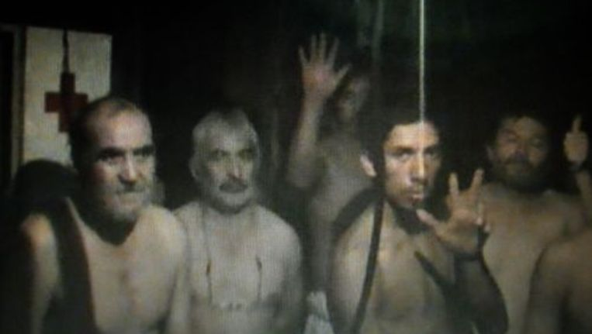

Slide 10
Overal in de wereld draagt het Evangelie vrucht, en groeit het, ook bij u, vanaf de dag dat u over Gods genade hoorde en de ware betekenis ervan begreep

Slide 11
U zult vrucht dragen door al het goede dat u doet. Uw kennis van God zal groeien

Slide 12
we hebben gehoord dat u in Christus Jezus gelooft en alle heiligen liefhebt

Slide 13
